Slide 1
Speichermanagement
Heimspeicher der Mitglieder versorgen die Energiegemeinschaft durch die Nacht
Martin Aigner
Energiegemeinschaft ISCHLSTROM, Bad Ischl
Notes:
Titelfolie. Vorstand der Energiegemeinschaft ISCHLSTROM auf dem Gruppenfoto.

Slide 2
ISCHLSTROM auf einen Blick
Wer wir sind
391
633
Erneuerbare-Energie-Gemeinschaft nach dem EAG, organisiert als gemeinnütziger Verein mit Sitz in Bad Ischl (ZVR 1915125185)
Strom fließt seit Jänner 2024: Mitglieder teilen ihren PV-Überschuss über das öffentliche Netz von Netz Oberösterreich
Ein Preis für alle: 10 ct/kWh Bezug, 9,5 ct/kWh Einspeisung, kein Mitgliedsbeitrag
Die Gemeinschaft kauft keinen Strom zu; Vorstand und Technik arbeiten ehrenamtlich
Eigene Plattform ischlstrom.org: Abrechnungsdaten, Prognose, Mitgliederbereich und Speichermanagement, alles Open Source
aktive Mitglieder
Zählpunkte, davon 170 Erzeuger
584 MWh
170 kWh
Sonnenstrom seit 2024 in der Gemeinschaft genutzt
Speicher in 11 Haushalten, gemeinschaftlich gesteuert
Notes:
Kennzahlen Stand 11. November 2026 aus ischlstrom.org: 391 aktive Mitglieder (mit mindestens einem aktiven Zählpunkt; 435 Mitglieder insgesamt), 633 aktive Zählpunkte (170 Erzeugung, 463 Verbrauch), 584 MWh Eigendeckung seit Jänner 2024 bei 1.514 MWh Gesamterzeugung der Mitglieder, 11 Heimspeicher mit 170 kWh im Speichermanagement. Tarife gültig seit 1.1.2026 (Generalversammlung).

Slide 3
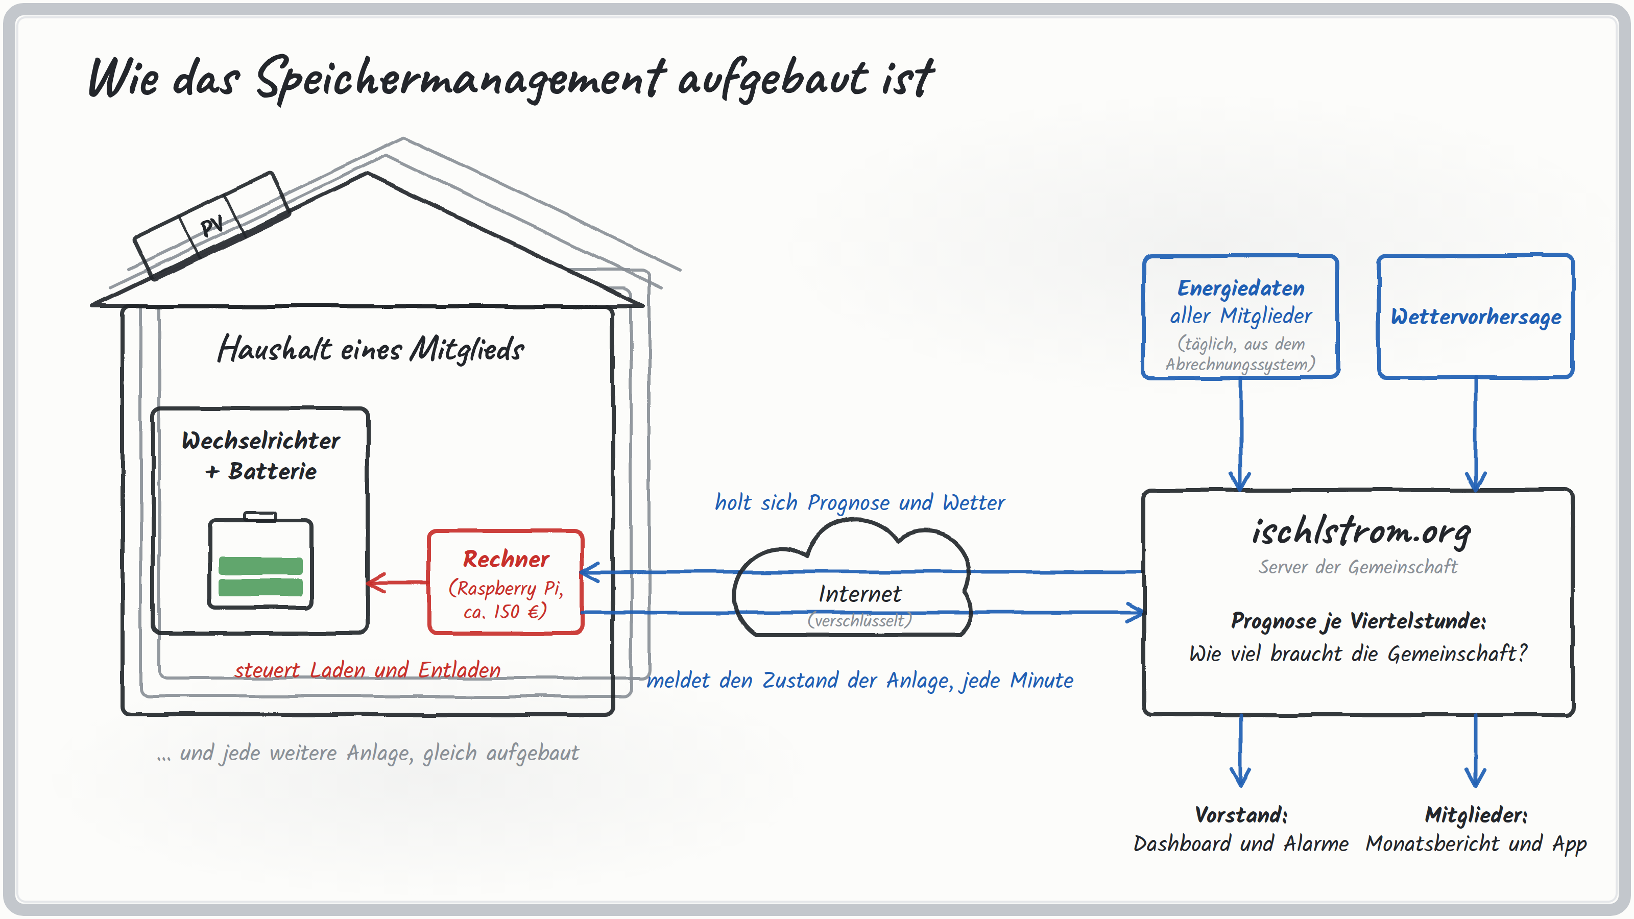
Notes:
Im Haushalt steuert ein kleiner Rechner den Wechselrichter mit Batterie. Er holt Prognose und Wetter vom Server ischlstrom.org und meldet den Zustand zurueck. Der Server rechnet aus den Energiedaten aller Mitglieder und der Wettervorhersage den Bedarf der Gemeinschaft je Viertelstunde.

Slide 4
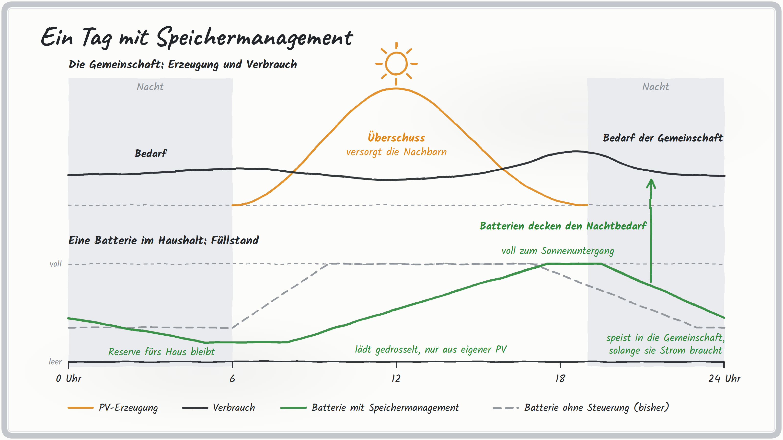
Notes:
Tagsueber laedt die Batterie nur so schnell, dass sie zum Sonnenuntergang voll ist; der Ueberschuss versorgt die Nachbarn. Nachts speist sie ein, solange die Gemeinschaft mehr verbraucht als erzeugt. Eine Reserve fuer das Haus bleibt. Grau gestrichelt: bisheriges Verhalten.

Slide 5
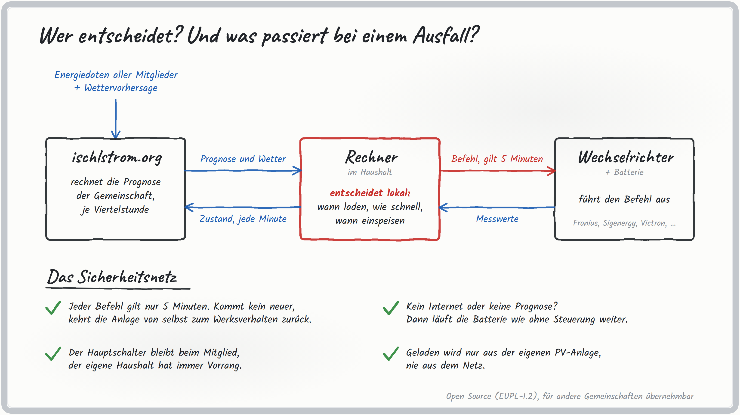
Notes:
Server rechnet, Rechner entscheidet lokal, Wechselrichter fuehrt aus. Befehle gelten nur fuenf Minuten; ohne Befehl, Internet oder Prognose verhaelt sich die Anlage wie ohne Steuerung. Hauptschalter beim Mitglied, Laden nur aus eigener PV.

